Slide 1



ANÁLISIS ÉTICO DEL MANEJO DE DATOS PERSONALES EN EL CONTEXTO ACADÉMICO:
Un estudio sobre la Universidad Técnica Estatal de Quevedo (UTEQ)
GRUPO C

Slide 2



INTRODUCCIÓN
La Motivación: Preocupación por la falta de transparencia en plataformas institucionales y posibles vulneraciones de privacidad.
Metodología: Encuestas a estudiantes, docentes y personal administrativo.
Objetivo: Proponer lineamientos éticos que equilibren eficiencia académica y protección de derechos.

Slide 3

OBJETIVOS
Objetivo General
Analizar el manejo de datos personales en las plataformas académicas de la UTEQ desde una perspectiva ética, identificando problemas y proponiendo lineamientos para su gestión responsable.
Objetivos Específicos
Concienciar a la comunidad universitaria sobre los derechos de protección de datos.
Evaluar la transparencia y responsabilidad en la gestión de datos personales por parte de la UTEQ.
Diseñar recomendaciones y lineamientos éticos que fortalezcan la seguridad y el uso adecuado de datos personales.

Slide 4


DESARROLLO
Primer Objetivo Específico:
Lo que se buscó:
Investigar la percepción de estudiantes, docentes y personal administrativo acerca de sus derechos y obligaciones en torno a la privacidad.
Lo que se hizo:
Encuestas y entrevistas para recolectar la percepción de la comunidad académica.
Lo que se encontró:
Falta de conocimiento profundo sobre las normas y derechos de privacidad.
Segundo Objetivo Específico:
Lo que se buscó:
Determinar si existen protocolos claros de seguridad y auditorías.
Lo que se hizo:
Recolección de la opinión del personal administrativo y técnico sobre medidas de seguridad y auditorías.
Lo que se encontró:
Protocolos de seguridad básicos (autenticación de dos factores, encriptación parcial).
Falta de capacitaciones periódicas y comunicación efectiva de esas políticas.
Desconocimiento sobre la frecuencia de auditorías

Slide 5

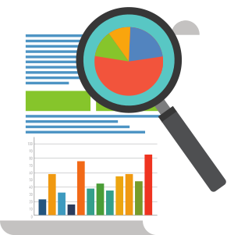
DESARROLLO
Tercer Objetivo Específico:
Lo que se buscó:
Proponer acciones concretas que mejoren la protección de datos y la ética en su manejo.
Lo que se hizo:
Revisión de marcos éticos (principios de transparencia, consentimiento informado, rendición de cuentas).
Lo que se encontró:
Necesidad de planes de formación para estudiantes, docentes y administrativos.
Urgencia de un delegado de protección de datos con responsabilidad clara.
Importancia de una comunicación continua sobre políticas, procedimientos y resultados de auditorías.

Slide 6

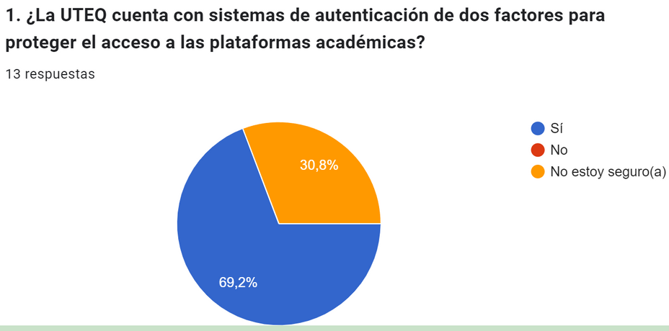
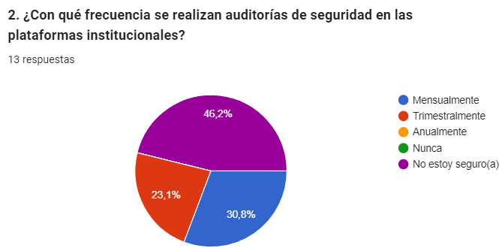
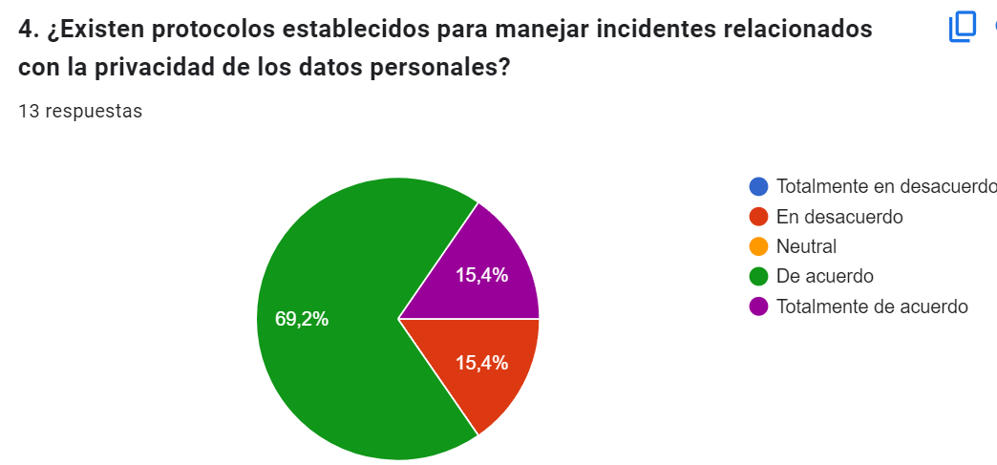
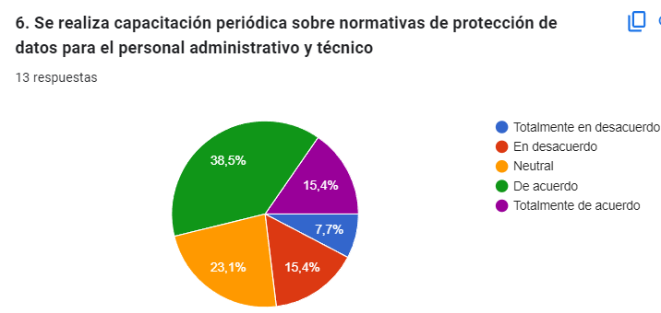
encuesta: Personal Administrativo (13 encuestados)
La mayoría del personal administrativo cree que las auditorías son periódicas (53.9%), pero una parte no tiene certeza (46.2%).
La mayoría cree que existen protocolos establecidos (84.6%), aunque una pequeña parte no está de acuerdo (15.4%).
La mayoría opina que hay capacitaciones periódicas (53.9%), pero algunos son neutrales (23.1%) o consideran insuficientes (23.1%).

Slide 7
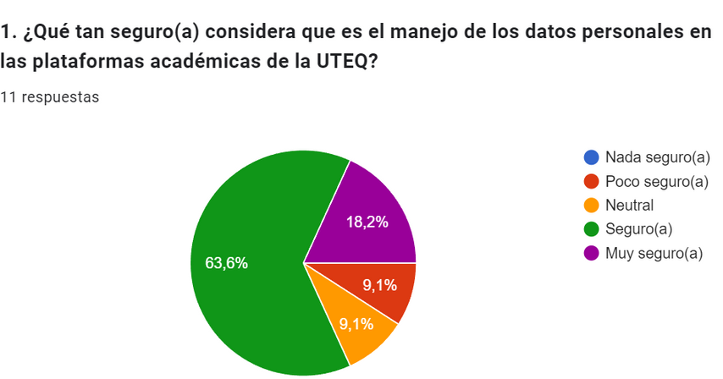
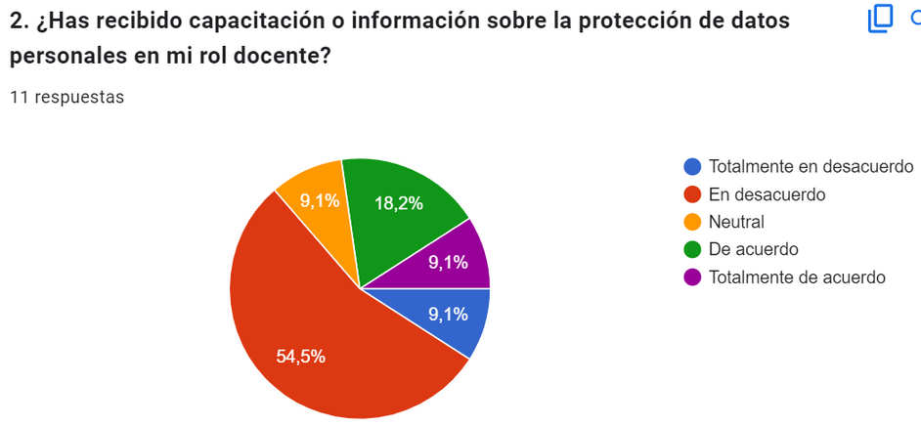
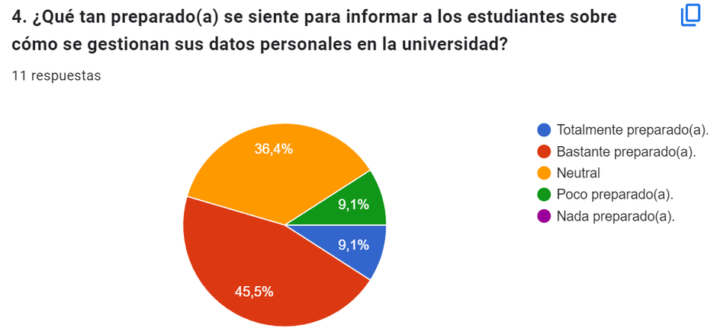
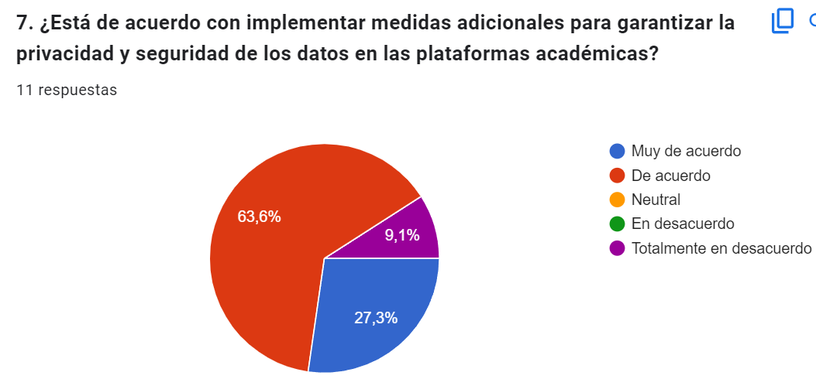
encuesta: docentes (11 respuestas)
La mayoría considera seguro el manejo de datos (81.8%), pocos lo ven poco seguro (9.1%) y otros son neutrales (9.1%).
La mayoría no ha recibido capacitación (63.6%), algunos sí (18.2%) y otros son neutrales (18.2%).
La mayoría se siente poco preparada (54.6%), algunos neutrales (36.4%) y pocos preparados (9.1%).
La mayoría está de acuerdo (90.9%), pocos en desacuerdo (9.1%).

Slide 8
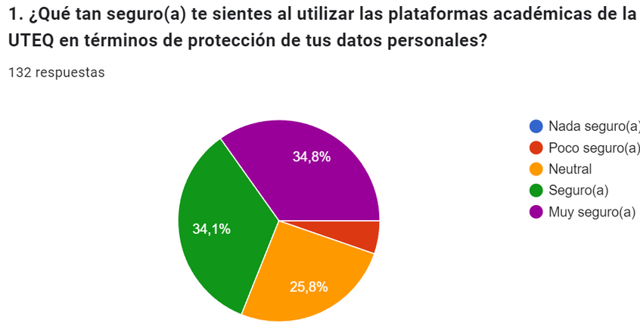
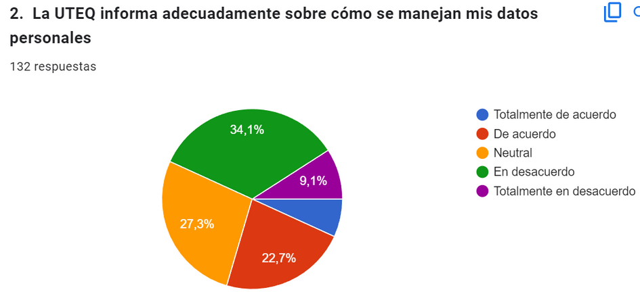
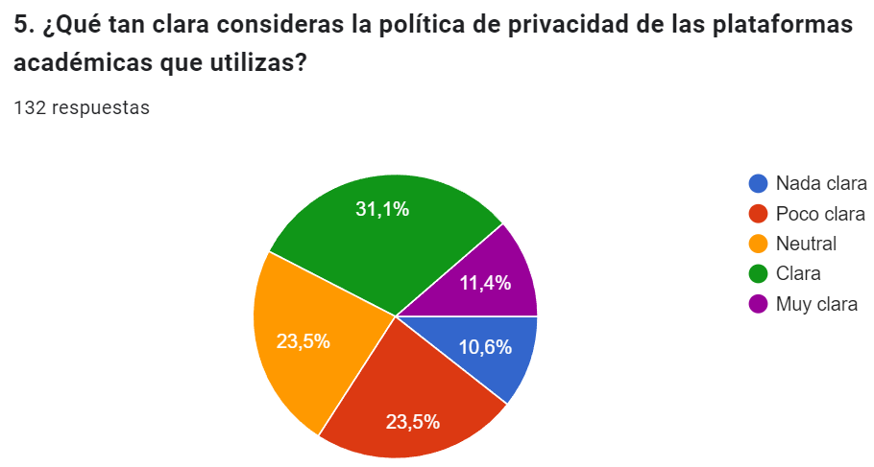
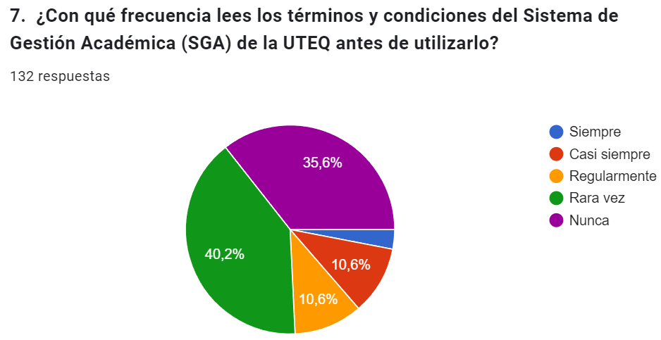
encuesta: estudiantes (132 respuestas)
La mayoría considera segura la información (68.9%), algunos neutrales (25.8%) y pocos la ven poco segura (5.3%).
La mayoría está de acuerdo (43.2%), algunos neutrales (27.3%) y otros en desacuerdo (29.5%).
La mayoría la considera clara (42.5%), algunos neutrales (23.5%) y otros la ven poco clara (34.1%).
La mayoría lee rara vez o nunca los términos (75.8%), pocos lo hacen con regularidad (24.2%).

Slide 9




discusión
Falta de capacitación: Docentes y administrativos carecen de formación en protección de datos.
Deficiencia en comunicación: Muchos estudiantes desconocen cómo se manejan sus datos personales.
Percepción de seguridad: Aunque existen protocolos, hay dudas sobre su efectividad.
Auditorías poco claras: No se informa con precisión su frecuencia y alcance.
Necesidad de mejoras: Se requiere mayor transparencia, capacitación y comunicación.

Slide 10
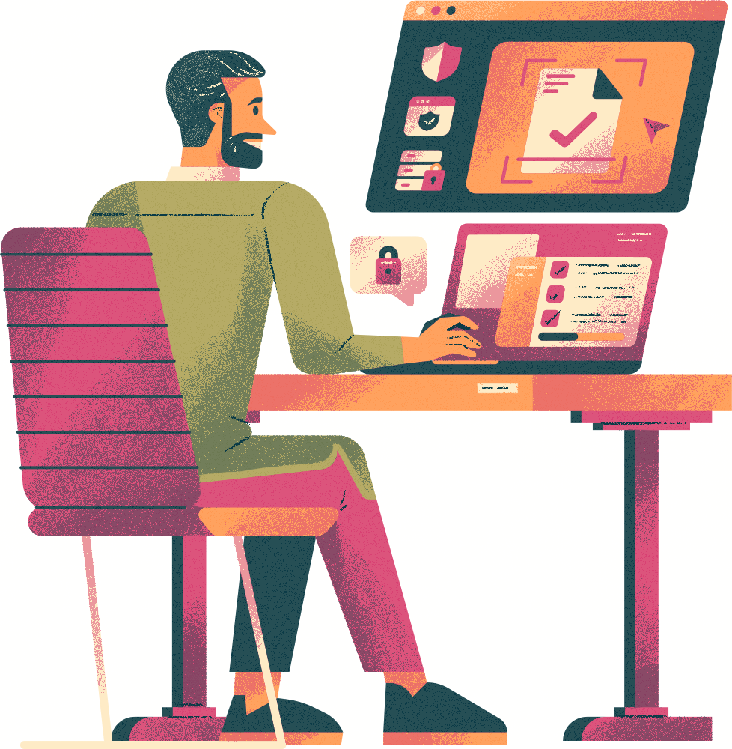

Conclusión
Implementar capacitaciones periódicas para docentes, estudiantes y personal administrativo.
Evaluar y reforzar los protocolos, asegurando su correcta aplicación.
Garantizar políticas claras de consentimiento informado y acceso a la información
Designar un Delegado de Protección de Datos y establecer mecanismos de supervisión continua.

Slide 11


MUCHAS GRACIAS

